Slide 1

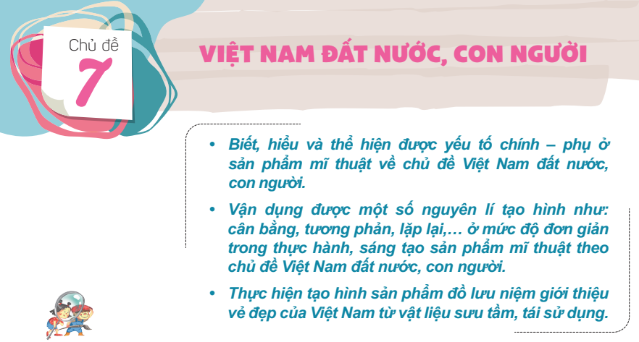

Slide 2

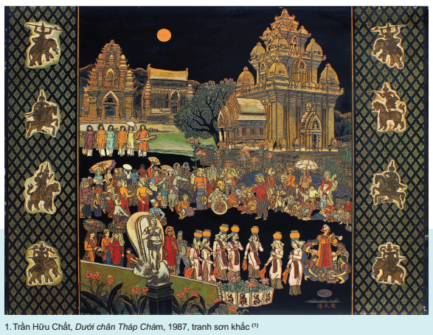

Tìm hiểu tác phẩm mĩ thuật thể hiện vẻ đẹp đất nước, con người Việt Nam. – Em ấn tượng với cảnh vật nào trong mỗi tác phẩm mĩ thuật? Vì sao? – Em thích màu sắc trong tác phẩm mĩ thuật nào? Vì sao?

Slide 3
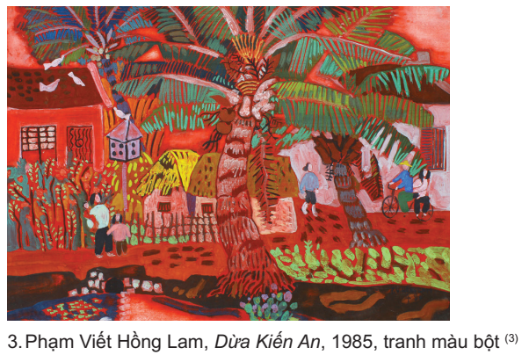
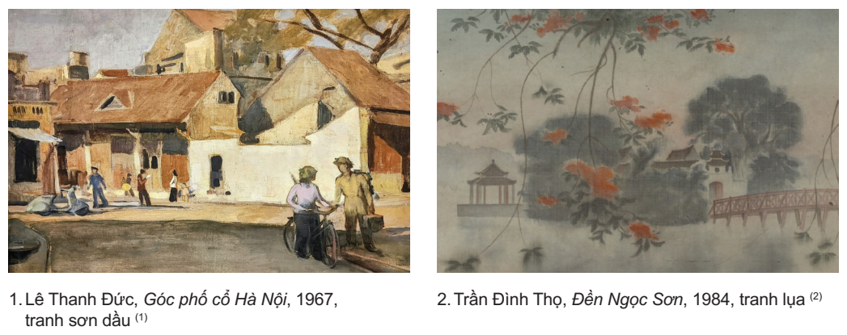
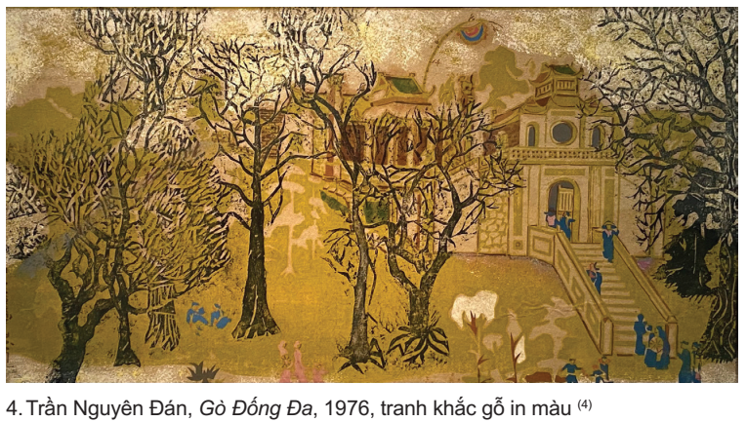
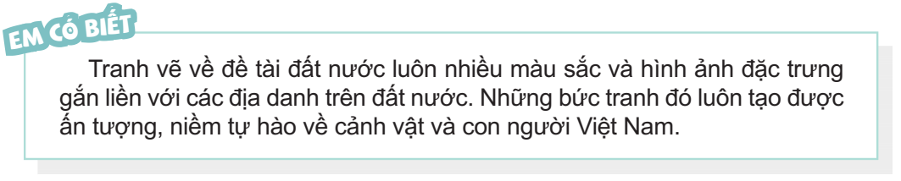

Slide 4
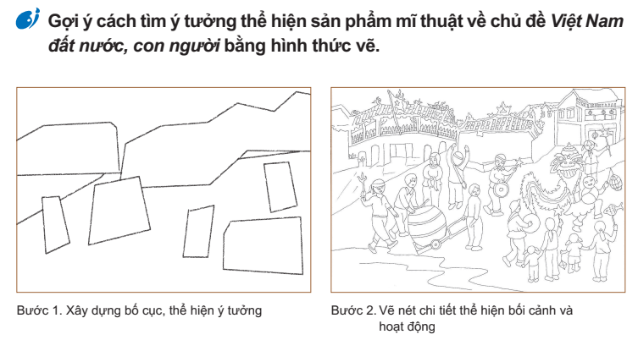

Slide 5
